Slide 1
Nemzetközi piacra lépés
INPUT Program
Gusztos Angéla
2020.06.30.
gusztos.angela@neum.hu
Notes:
Introducing a best-practice of supporting startups in their journey to international markets, covering the entire process from a macro perspective. A case study on how to boost the - at some places non-existent – startup ecosystem and build an international network that provide life-changing opportunities for startups of any maturity.

Slide 2
KÜLDETÉSÜNK
KÜLDETÉSÜNK
Célunk a magyar IKT startupok nemzetközi piacra lépésének támogatása
Magyar IKT startupok fejlesztése
A KMI régiók kívüli startup ökoszisztéma fejlesztésének elősegítése
Notes:
So what gets us out of bed in the morning?
1. We’re ecosystem builders. We love challanges, so our mission is to create and grow the startup scene outside Budapest.
2. We’re helping startuppers like you to fulfil their dreams and support them in their business development.
We believe these two approaches added up make sure that our final aim is reached: assisting Hungarian startups in getting to global markets. Every Hungarian have heard about Prezi, uStream and Logmein (or at least they should have). There are some others on the right path, but we want to make sure there will be even more HUN success stories that we all can be proud of.

Slide 3
SUPPORT ALONG THE ENTIRE JOURNEY
6. Nemzetközi piacra lépés
5. Üzletfejlesztési tanácsadás
4. Képzések és rendezvények
2. Korai fázisú tanácsadás
3. Mentorok és szakértők
1. Országos koordinátorhálózat
Notes:
Good news, we have s for you reardless your phase of maturity.
- Our nationwide coordinator network is there for you. They are the first touchpoints to startups, so they can always keep you updated.
If you’re just starting off, in the Early stage consultation: getting the startup-mindset. Turning an idea to a sustainable business model.
Mentors & experts from all walks of life. We provide a certification program to mentors → it’s not enough to be just good at what they do
Trainings & events: networking, soft & hard skill trainings
BizDev: together with a dedicated bizdev team within PwC.
Soft landing tbc

Slide 4
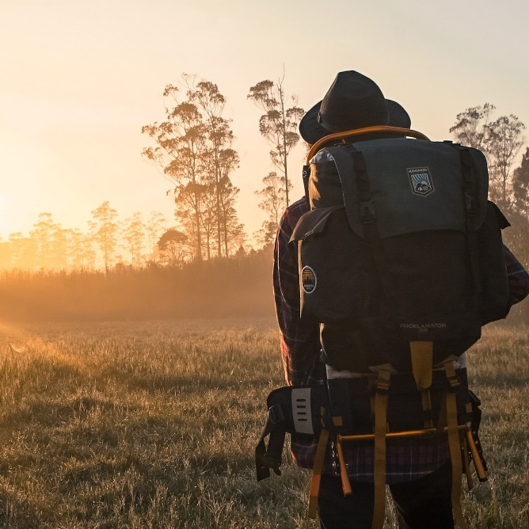
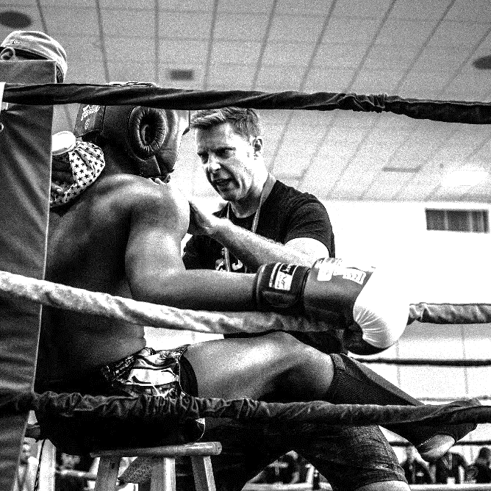
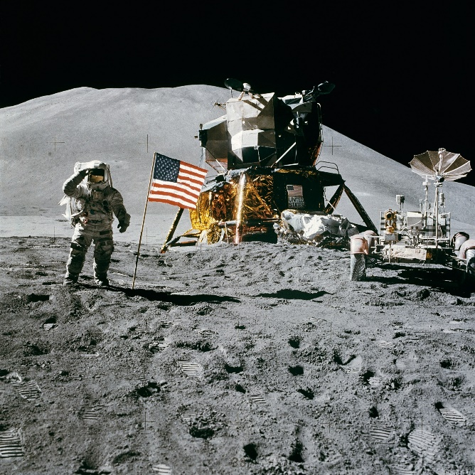
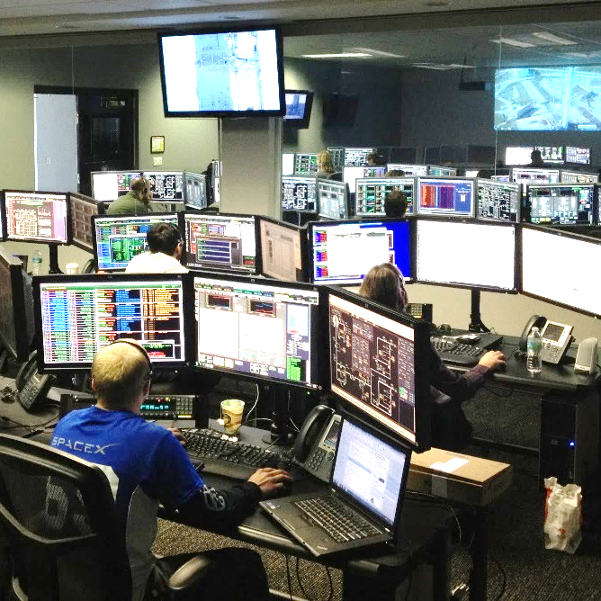
NEMZETKÖZI PIACRA LÉPÉSI PROGRAM
1. Feltérképezés
3. Felkészítés
5. Piacra lépés
2. Csapatok kiválasztása
4. Tanulmányi út
Notes:
We put in the effort and discover hubs that are relevant to our startuppers
We do desk research and then meet on the spot as many incubators, VCs, startup programmes and relevant actors of any kind to get their preferences and value propositions.
We come home, screen the market and our portfolio and pick the best candidates for the given destination. Luckily it’s gonna be you!
If so, We prepare you, introduce to the local ecosystem, regulation, etc
We take you on a study tour (the best thing: it’s on us!) and sitting in the control room: we’re planning your whole journey ahead so that you can meet everyone with whom you could collaborate.
If the chemistry works, we’re happy to support you in expanding so when moving out, you know everyone and land softly.
DMZ: piac 90%át lefedő 5 bankból 4nél prezentált, nagyrészével follow-up is leütve (digital divízió vezető és executive szint)
SZUM 25 investor meeting
Első nap mentor meetingről „1,5 óra alatt többet mondtak mint 3 hónap inkubáció alatt”
Több VC invite only eventre meghívás
Top 5 egyetemmel tali → korábban csak reménykedtek, de most már meggyőződése, hogy mennek Kanadába (innovációs és talent irodák vezetői)

Slide 5
NEMZETKÖZI PARTNEREK
NEMZETKÖZI MENTOROK
Ökoszisztéma szereplők
PARTNEREK
Szervezetek
Startupjaink támogatása:
Információ
Visszajelzés
Kapcsolati háló

Slide 6
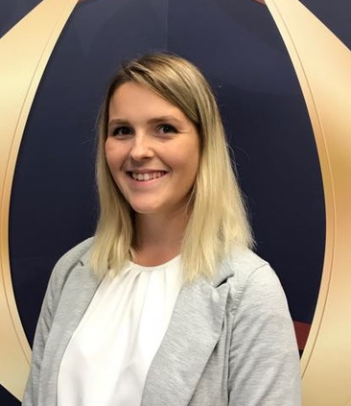
INPUT Program
Helping startups go global
Angela Gusztos
angela.gusztos@neum.hu

